Slide 1
الجــمـهوريـة الجـزائريـة الديمـقراطيـة الشعـبـيـة
وزارة الطاقة
الدورة السادسة لمؤتمر التعاون العربي الصيني في مجال الطاقة
نظرة شاملة عن قطاع الكهرباء في الجزائر
تقديم:
مليكة ميمون مهندسة بالمديرية العامة للكهرباء، الغاز و الطاقات الجديدة و المتجددة / وزارة الطاقة

Slide 2
مخطط العرض
قطاع الكهرباء في الجزائر: تمهيد , الهيكلة
إنتاج الكهرباء
المنظومة الكهربائية: بعض المعطيات, الشبكات الكهربائية, الروابط الإقليمية
منحنيات الطلب على الكهرباء
مراحل انجاز البرنامج الوطني للطاقات المتجددة
المخطط العام للبرنامج 2015-2030
نصيب الطاقات المتجددة في التطور الطاقوى

Slide 3
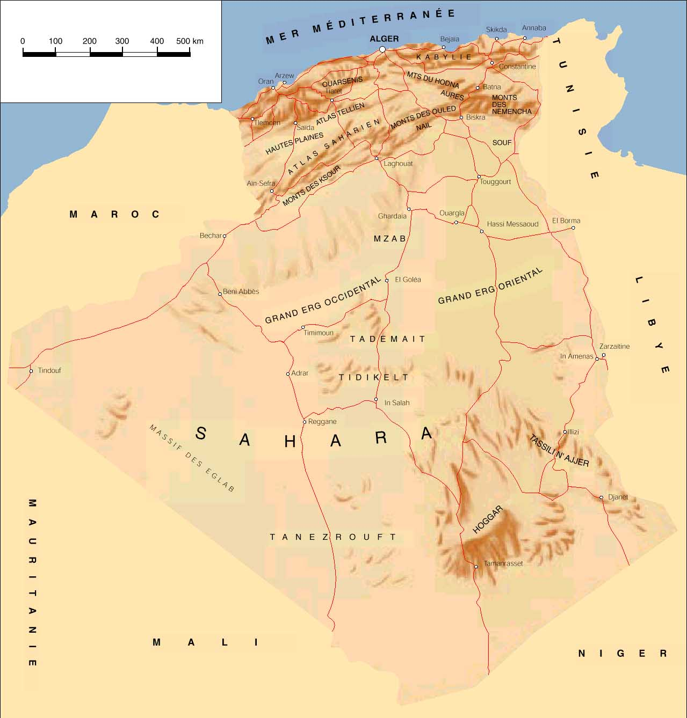

الجــــــزائـــر
عدد السكان : 41,32 مليون نسمة
المساحة :2 381 741 كم ²
الحدود الأرضية: 6385 كم

Slide 4
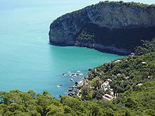
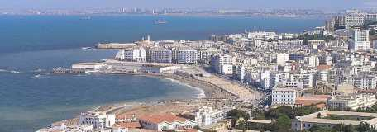
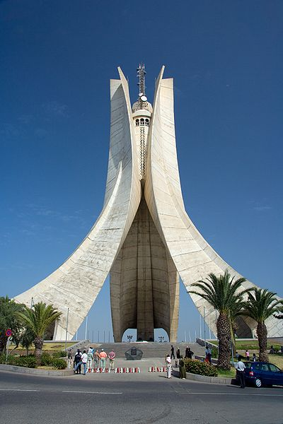
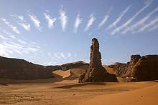
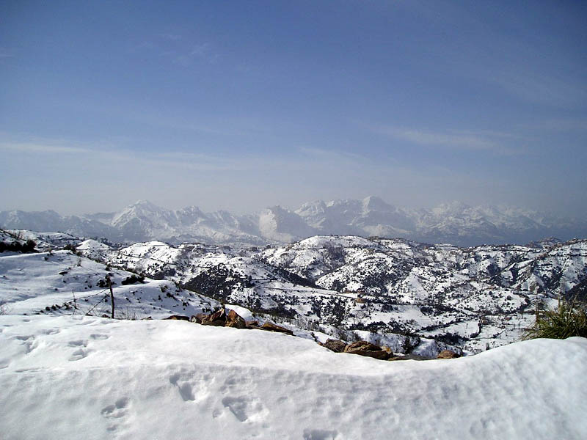
الجــــــزائـــر

Slide 5
قطاع الكهرباء في الجزائر: تمهيد
في إطار السياسة الطاقوية الوطنية، يهدف قطاع الطاقة في تزويد كل السكان بالطاقة الكهربائية، و ذلك في أحسن الظروف من حيث النوعية و استمرارية الخدمة، لاسيما في الأماكن المعزولة و البعيدة عن شبكات الكهرباء. ولهذا تعتمد الجزائر منذ استقلالها في عام 1962 على تطوير هذا القطاع٬ لتحسين نوعية حياة المواطن والوضع الاقتصادي للبلاد.
ويأخذ قطاع الكهرباء اليوم في الجزائر نصيبا وافرا من اهتمامات الحكومة، من خلال توفير هذا المورد الحيوي للقطاع العائلي والقطاع الصناعي والخدمي والمرافق العامة. كما تسعى إلى التكييف الدائم بين العرض والطلب وهذا لمواجهة الطلب المتزايد على الكهرباء٬ فيسعى قطاع الكهرباء في الجزائر إلى انجاز محطات التوليد فعالة بقدرات عالية، تعزيز و توسيع شبكات نقل و توزيع الطاقة الكهربائية، وكذا الحرص على انتهاج سياسة طاقوية تهدف إلى اطلاق ديناميكية الطاقة الخضراء من خلال تنويع مصادر الطاقة لاسيما الطاقات المتجددة و ترشيد استخدام الطاقة الكهربائية.

Slide 6
قطاع الكهرباء في الجزائر: تمهيد
أما في مجال تطوير الطاقات المتجددة فيهدف قطاع الطاقة إلى زيادة نسبة الطاقات المتجددة في الطاقة المولدة الاجمالية، حيث أن نسبة الطاقات المتجددة في القدرة المركبة للإنتاج قد بلغت نهاية 2017 % 4 (% 25 منها مائية و % 75 تعود للطاقة الشمسية).
و قد شهد قطاع الكهرباء في الجزائر منذ صدور القانون رقم 02-01 بتاريخ 5 فبراير 2002 و المتعلق بالكهرباء وتوزيع الغاز بواسطة القنوات، تغيرات في هيكلته وهذا لإعادة تنظيم القطاع وفتح سوق الكهرباء للمنافسة٬ كما تم انشاء لجنة ضبط الكهرباء والغاز و أوليت لها مهمة ضمان السير التنافسي و الشفاف لسوق الكهرباء.
ونتيجة لهذه الهيكلة فقد انتقلنا من نظام كهربائي متكامل إلى نظام كهربائي منقسم على حسب النشاط الى ثلاث مجموعات مفصلة وهي:
نشاط التوليد
نشاط النقل
نشاط التوزيع

Slide 7
قطاع الكهرباء في الجزائر: الهيكلة
الوضعية قبل 2002
الهيكلة المستهدفة
سونلغاز
IPP
استيراد
خارجي
المنتجون الجدد
سونلغاز
شركة الكهرباء
مسير شبكة النقل: GRTE
مسير المنظومة: OS
مسير السوق: OM
CREG
توليد
نقل
توزيع
العروض
العقود
موزع
وكيل تجاري
زبون مؤهل
تصدير خارجي
المستهلك النهائي
تسعيرة الزبون
المستهلك النهائي
تسعيرة الزبون

Slide 8
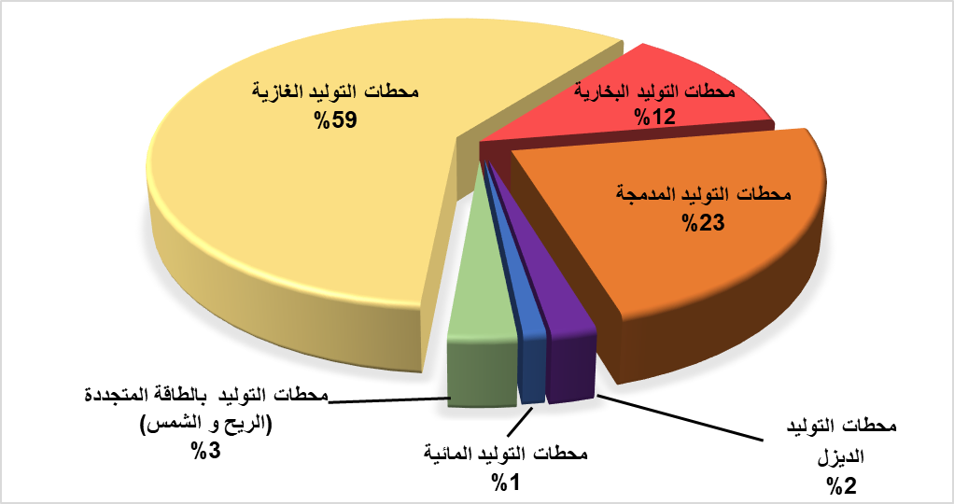
إنتاج الكهرباء
تتكون حظيرة الإنتاج الوطنية من محطات توليد الكهرباء لشركة الجزائرية لتوليد الكهرباء (فرع من مجمع سونلغاز) و مؤسسات مشتركة مع مجمع سونلغاز.
تصنيف محطات التوليد من حيث نوعية الطاقة في سنة 2017

Slide 9
المنظومة الكهربائية
2017 | إعدادات
340 19 (ميغا واط) | مجموع القدرة المركبة
(كلم) 29 233 | طول خطوط النقل
996 328 (كلم) | طول خطوط التوزيع
% 99,8 | نسبة الكهربة الوطنية
جهد خطوط النقل يتراوح بين 60 و400 كف
جهد خطوط التوزيع يتراوح بين 5,5 و30 كف

Slide 10

المنظومة الكهربائية: بعض المعطيات
سنة 2017 | إعدادات
71 470 جيغا وات ساعة | الطاقة المتاحة للاستهلاك الوطني
182 14 ميغا وات | القدرة القصوى المطلوبة في شبكة الربط الوطنية
313 ميغا وات | القدرة القصوى المطلوبة في قطب عين صالح- ادرار - تيميمون
1133 ميغا وات | القدرة القصوى المطلوبة في شبكة المعزولة جنوب
جيغا وات ساعة53 423,7 | الاستهلاك الإجمالي
زبون 9 184 962 | عدد مشتركي الكهرباء لجميع التوترات
ملاحظة: القدرة القصوى المطلوبة في شبكة الربط الوطنية هي المسجلة يوم 2017/07/31

Slide 11
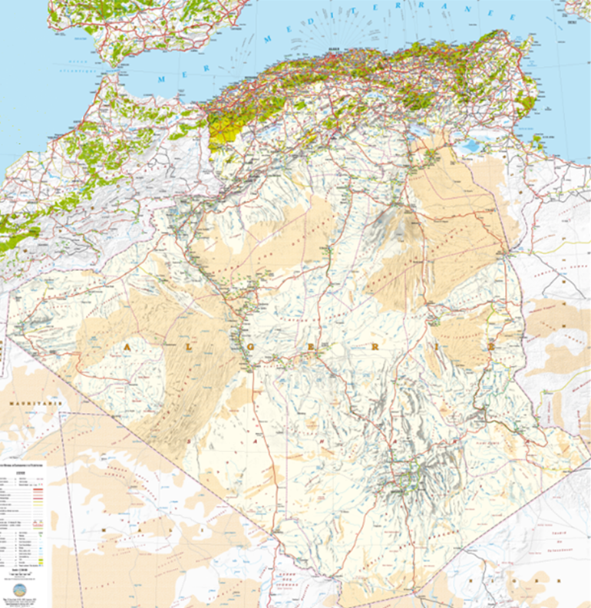


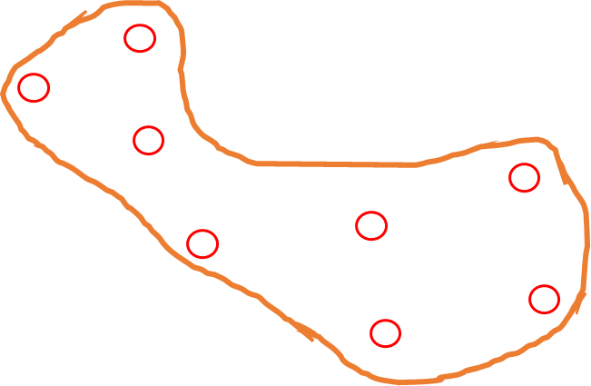
المنظومة الكهربائية - الشبكات الكهربائية
شبكة الربط الوطنية
القطب عين صالح- ادرار - تيميمون
الشبكات المعزولة الجنوبية

Slide 12
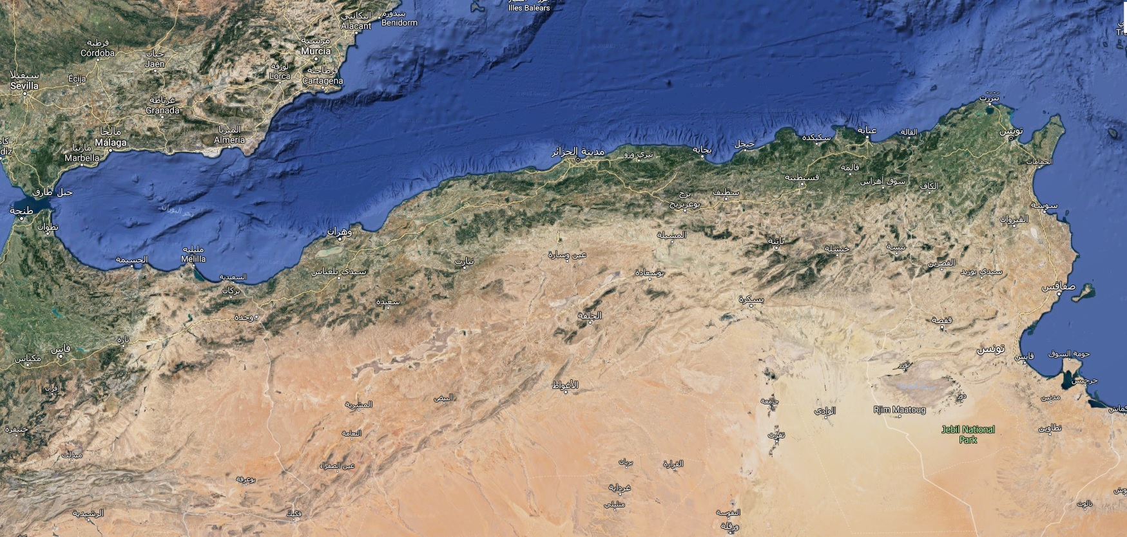
المنظومة الكهربائية: الروابط الإقليمية
الشبكة الاوروبية
UCTE
مع المغرب: 03 روابط (جهد 400 كف و 220 كف)
مع تونس: 05 روابط
( جهد 400 كف، 220 كف ، 150 كف و 90 كف)
الشبكة التونسية
STEG
الشبكة الجزائرية
سونلغاز
الشبكة المغاربية ONEE

Slide 13
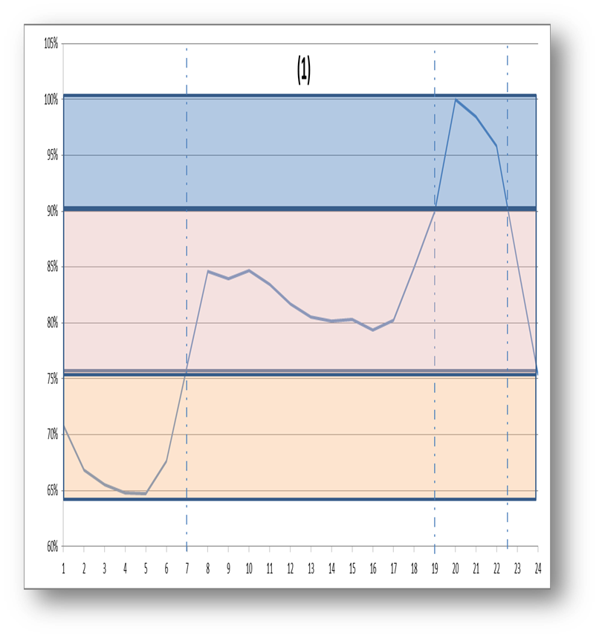
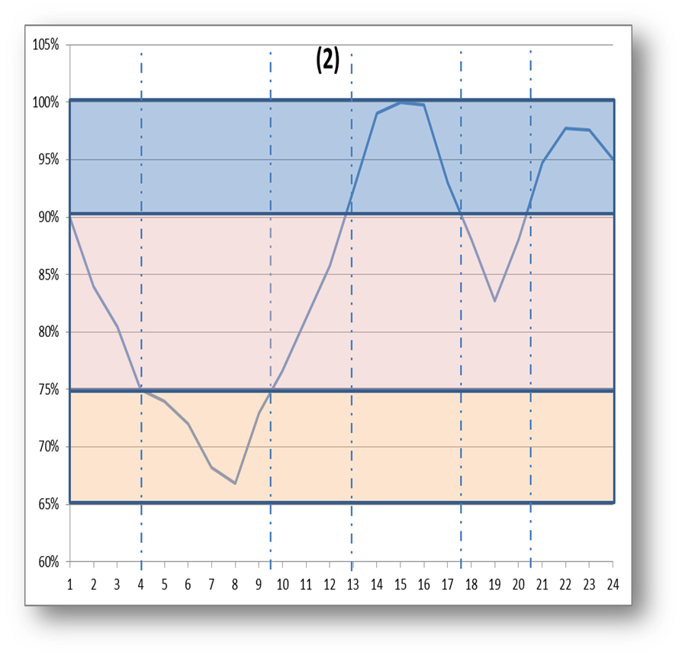
منحنيات الطلب على الكهرباء
الشتاء
الصيف
20
15
22
8

Slide 14
مراحل انجاز البرنامج الوطني للطاقات المتجددة
  الطاقة الشمسية : 3000 ميغا واط
  الطاقة الرياح : 1010 ميغا واط
  توليد مشترك : 150 ميغا واط
  طاقة حيوية : 360 ميغا واط
  طاقة حرارية أرضية: 05 ميغا واط
المرحلة الأولى
2020-2015
  الطاقة الشمسية : 10575 ميغا واط
  الطاقة الرياح : 4000 ميغا واط
  توليد مشترك : 250 ميغا واط
  طاقة حيوية : 640 ميغا واط
  طاقة شمسية مركزة : 2000 ميغا واط
  طاقة حرارية أرضية: 10 ميغا واط
المرحلة الثانية
2013-2021 2021-2030

Slide 15
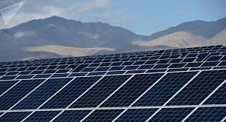
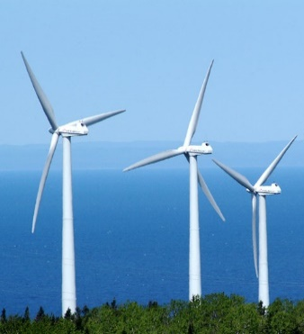
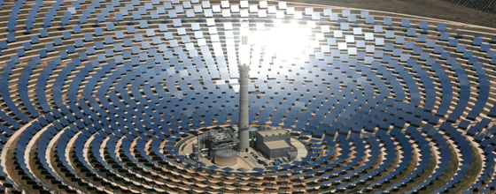
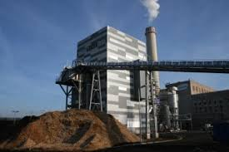
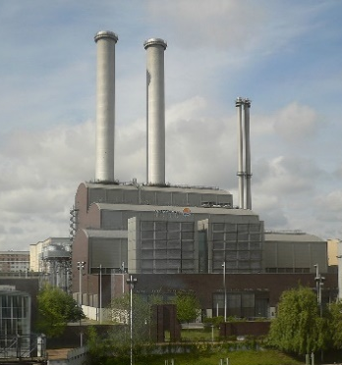
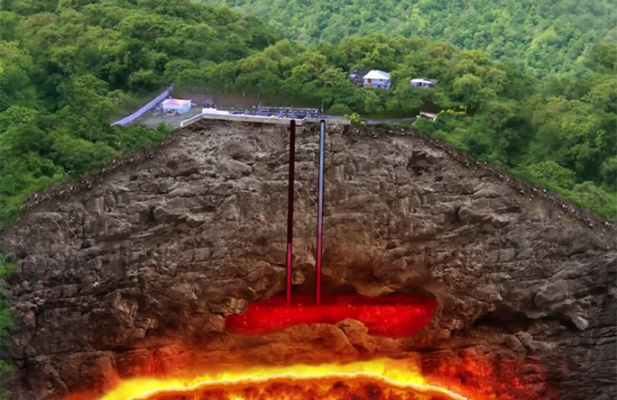
المخطط العام للبرنامج 2015-2030
القدرة الاجمالية
ميغا واط22 000
الطاقة الشمسية
ميغا واط13 575
الطاقة الرياح
ميغا واط 5 010
طاقة شمسية مركزة
ميغا واط2 000
طاقة حيوية
ميغا واط 1 000
توليد مشترك
ميغا واط400
طاقة حرارية أرضية
ميغا واط15

Slide 16
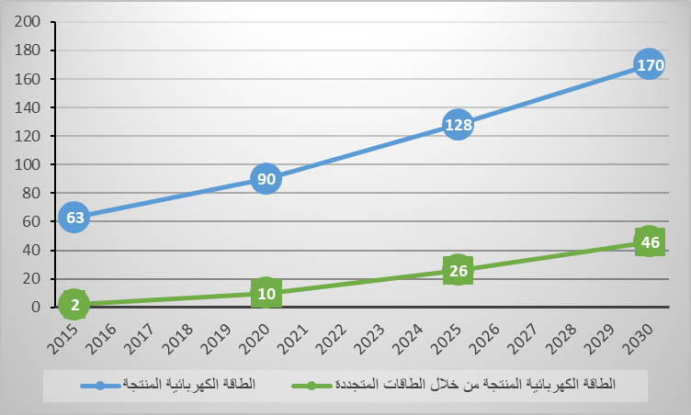
انتاج الطاقات المتجددة سيصل:
سنة 2020: 10 تيغا واط ساعة, أي %11 من الطاقة الكهربائية المنتجة
سنة 2030: 46 تيغا واط ساعة, أي %27 من الطاقة الكهربائية المنتجة
نصيب الطاقات المتجددة في التطور الطاقوى

Slide 17
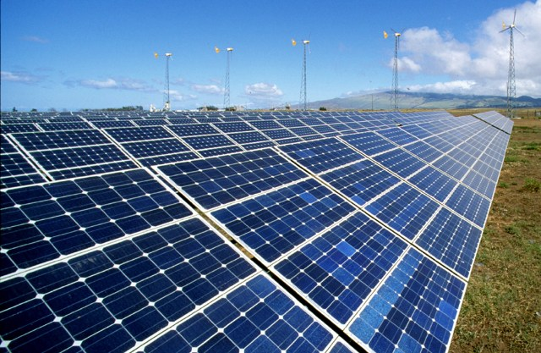
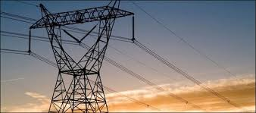

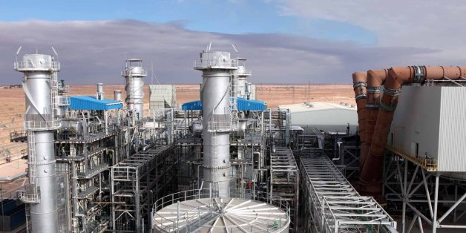
و شكرا
http://www.energy.gov.dz
وزارة الطاقة :

